Slide 1
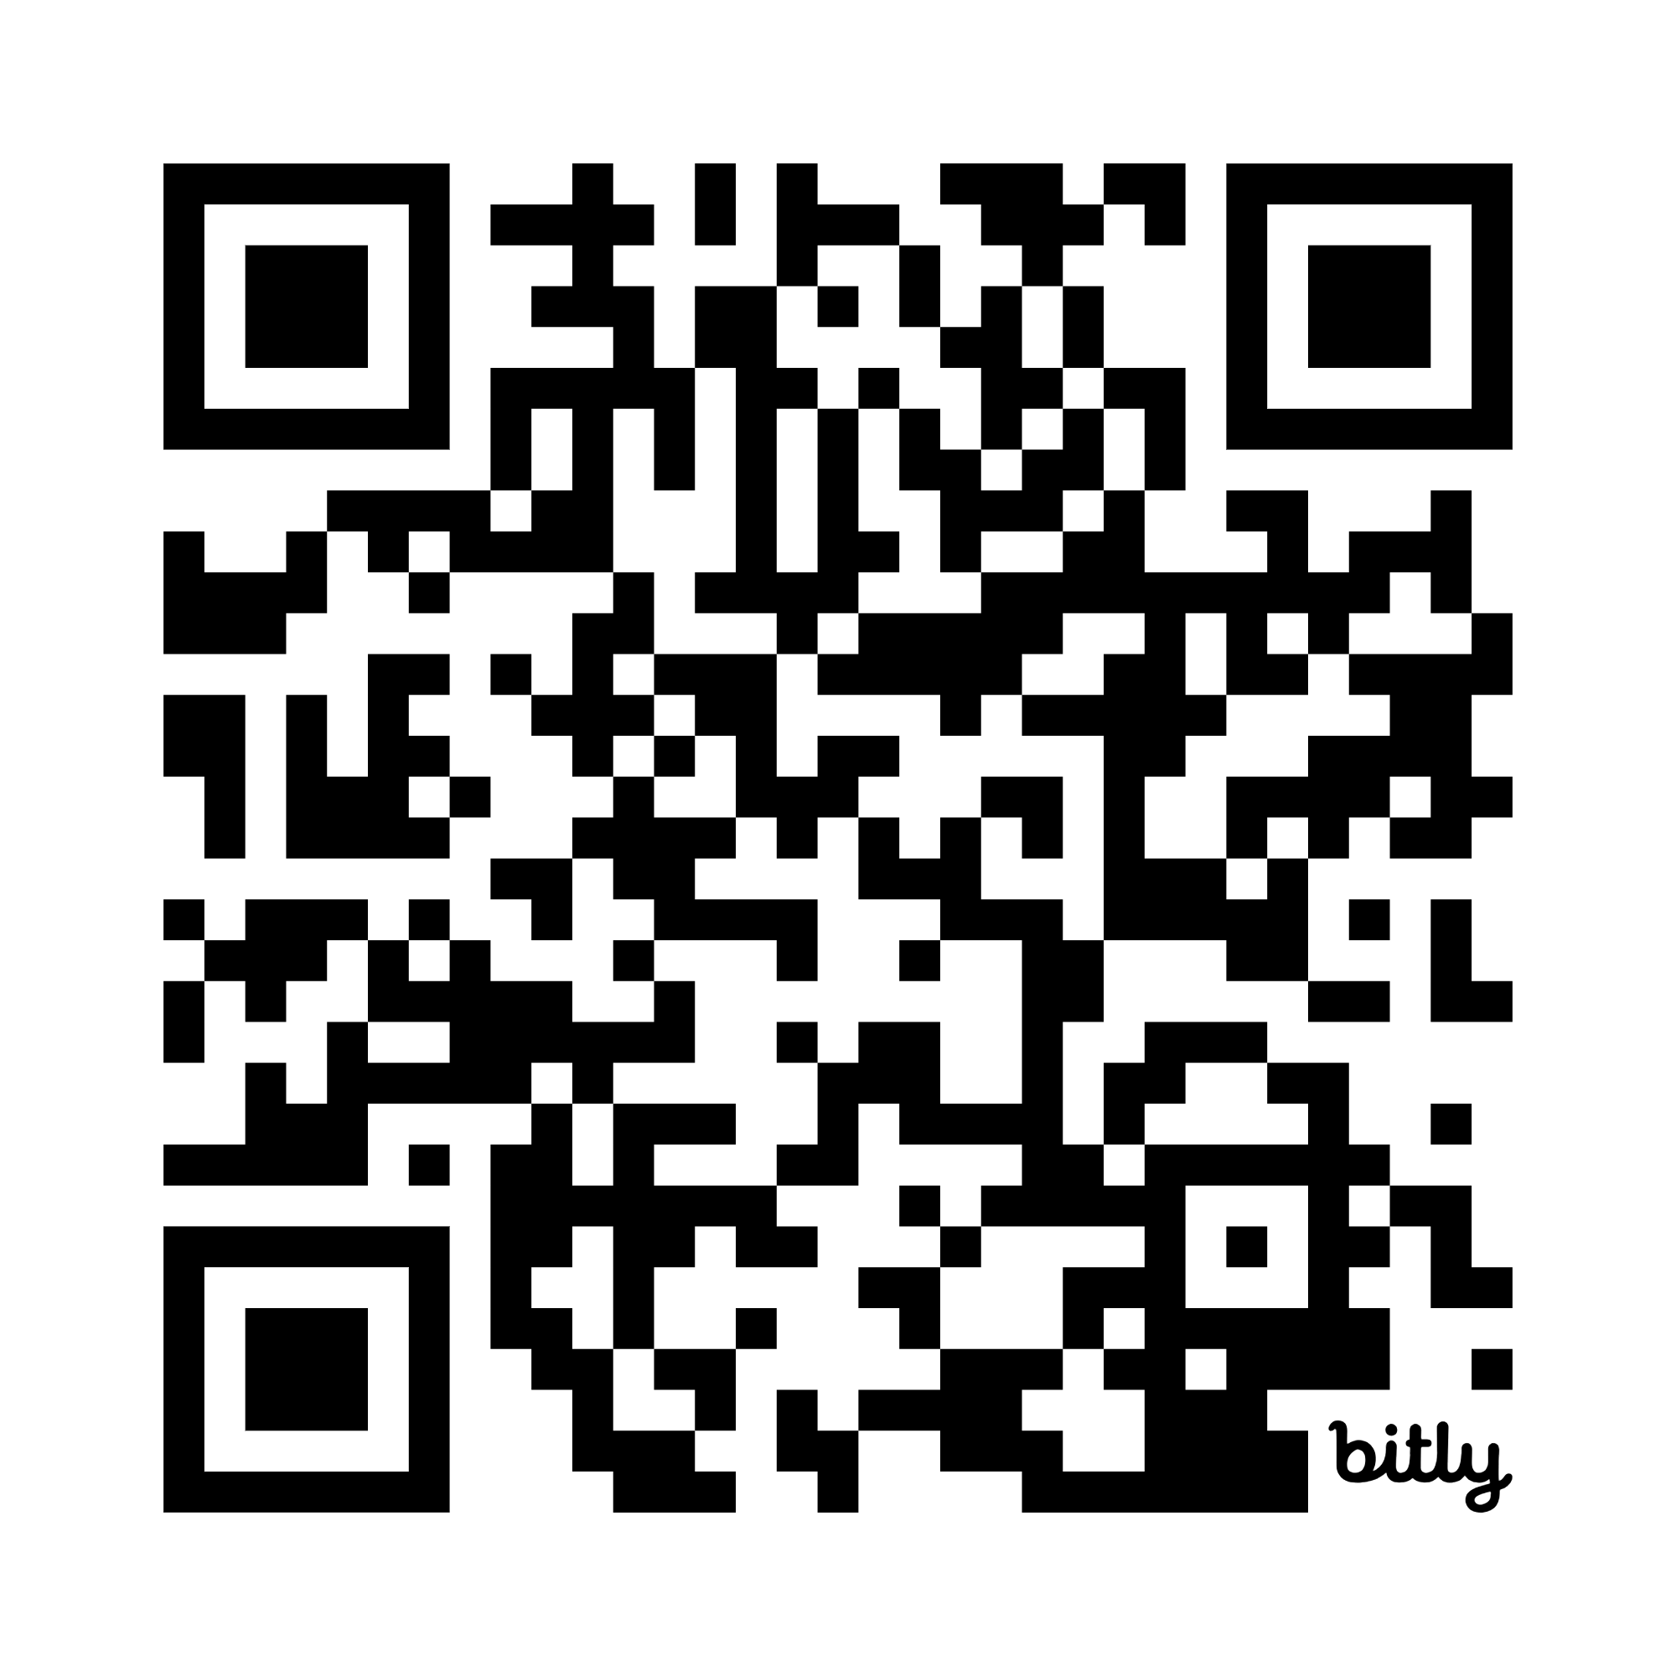
Bộ Tiện ích Công cộng (DPU)
Để xem trình chiếu này bằng ngôn ngữ khác hoặc định dạng dễ truy cập,
vui lòng truy cập
Bộ Tiện ích Công cộng
Thông tin đặc quyền, bảo mật và được bảo vệ, chỉ dành cho người nhận chỉ định.

Slide 2
Tuyên bố sứ mệnh
Bộ Tiện ích Công cộng (DPU) là một cơ quan xét xử được giám sát bởi một Ủy ban gồm ba thành viên. Cơ quan này có trách nhiệm giám sát các công ty tiện ích thuộc sở hữu tư nhân trong các lĩnh vực điện, khí tự nhiên và nước trong Khối thịnh vượng. Ngoài ra, DPU còn có nhiệm vụ phát triển các giải pháp thay thế cho điều tiết truyền thống, giám sát chất lượng dịch vụ, quy định an toàn trong lĩnh vực giao thông và đường ống dẫn khí đốt, cũng như việc lựa chọn địa điểm cho các cơ sở năng lượng. Sứ mệnh của DPU là đảm bảo quyền lợi của người tiêu dùng được bảo vệ và các công ty tiện ích cung cấp dịch vụ đáng tin cậy nhất với chi phí thấp nhất có thể. DPU giám sát an toàn cộng đồng từ các sự cố liên quan đến giao thông và đường ống dẫn khí đốt, cũng như quá trình lựa chọn địa điểm cho các cơ sở năng lượng. DPU nỗ lực thúc đẩy an toàn, an ninh, độ tin cậy của dịch vụ, khả năng chi trả, công bằng và giảm phát thải khí nhà kính.
Bộ Tiện ích Công cộng
Thông tin đặc quyền, bảo mật và được bảo vệ, chỉ dành cho người nhận chỉ định.

Slide 3
Ủy ban DPU
Bộ được giám sát bởi Ủy ban Tiện ích Thịnh vượng chung gồm ba thành viên, được bổ nhiệm bởi Thư ký Văn phòng Điều hành về Năng lượng và Môi trường với sự phê duyệt của Thống đốc. Thư ký chỉ định một trong các thành viên Ủy ban làm Chủ tịch.
Bộ Tiện ích Công cộng
Thông tin đặc quyền, bảo mật và được bảo vệ, chỉ dành cho người nhận chỉ định.

Slide 4
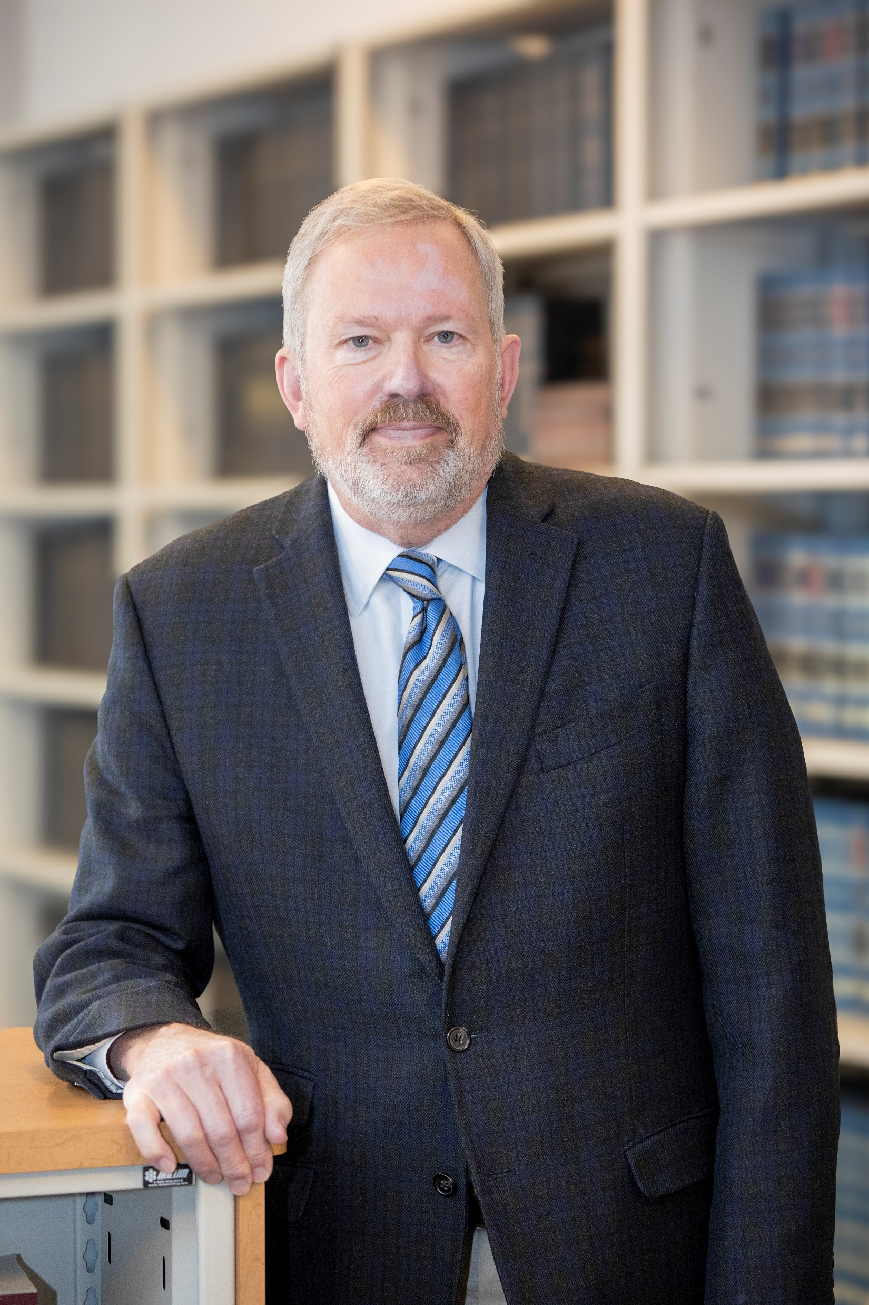
Chủ tịch James M. (Jamie) Van Nostrand
Ủy ban DPU
Jamie Van Nostrand được bổ nhiệm làm Chủ tịch vào ngày 15 tháng 3 cho nhiệm kỳ bắt đầu từ ngày 1 tháng 5 năm 2023. Trước khi được bổ nhiệm vào Ủy ban DPU, Van Nostrand là Giáo sư Danh dự Charles M. Love, Jr. và Giám đốc Trung tâm Năng lượng và Phát triển Bền vững tại Trường Luật Đại học West Virginia. Ông là tác giả của cuốn sách The Coal Trap: How West Virginia Was Left Behind in the Clean Energy Revolution (Nhà xuất bản Cambridge University Press, 2022). Trước khi chuyển đến WVU vào tháng 7 năm 2011, Van Nostrand đã từng là giảng viên thỉnh giảng trong ba năm tại Trường Luật Elisabeth Haub của Đại học Pace ở White Plains, New York và là Giám đốc Điều hành Trung tâm Năng lượng và Khí hậu Pace.
Bộ Tiện ích Công cộng
Thông tin đặc quyền, bảo mật và được bảo vệ, chỉ dành cho người nhận dự định.

Slide 5
Chủ tịch James M. (Jamie) Van Nostrand
Tiếp tục
Ủy ban DPU
Trước khi chuyển sang giảng dạy tại trường luật, Van Nostrand đã có sự nghiệp thành công trong lĩnh vực hành nghề luật tư với vai trò là đối tác trong các nhóm chuyên môn về năng lượng và môi trường của hai công ty luật lớn ở vùng Tây Bắc Thái Bình Dương (Perkins Coie LLP và Stoel Rives LLP). Trong sự nghiệp 22 năm làm việc trong lĩnh vực luật tư, Van Nostrand đã đại diện cho các khách hàng trong lĩnh vực năng lượng trong các phiên điều trần quản lý nhà nước tại tám bang miền Tây, cũng như trong các thủ tục trước Ủy ban Điều tiết Năng lượng Liên bang (FERC). Năm 2007, ông Van Nostrand đã được Hiệp hội Luật sư Năng lượng (Energy Bar Association) vinh danh là "Luật sư Tiêu biểu trong lĩnh vực Quy định Nhà nước của năm”.
Ông Van Nostrand nhận bằng Thạc sĩ Luật Môi trường (LL.M.) từ Trường Luật Elisabeth Haub thuộc Đại học Pace, bằng Tiến sĩ Luật (J.D.) từ Trường Luật Đại học Iowa, bằng Thạc sĩ Kinh tế từ Đại học SUNY tại Albany, và bằng Cử nhân Kinh tế từ Đại học Bắc Iowa.
Bộ Tiện ích Công cộng
Thông tin đặc quyền, bảo mật và được bảo vệ, chỉ dành cho người nhận dự định.

Slide 6
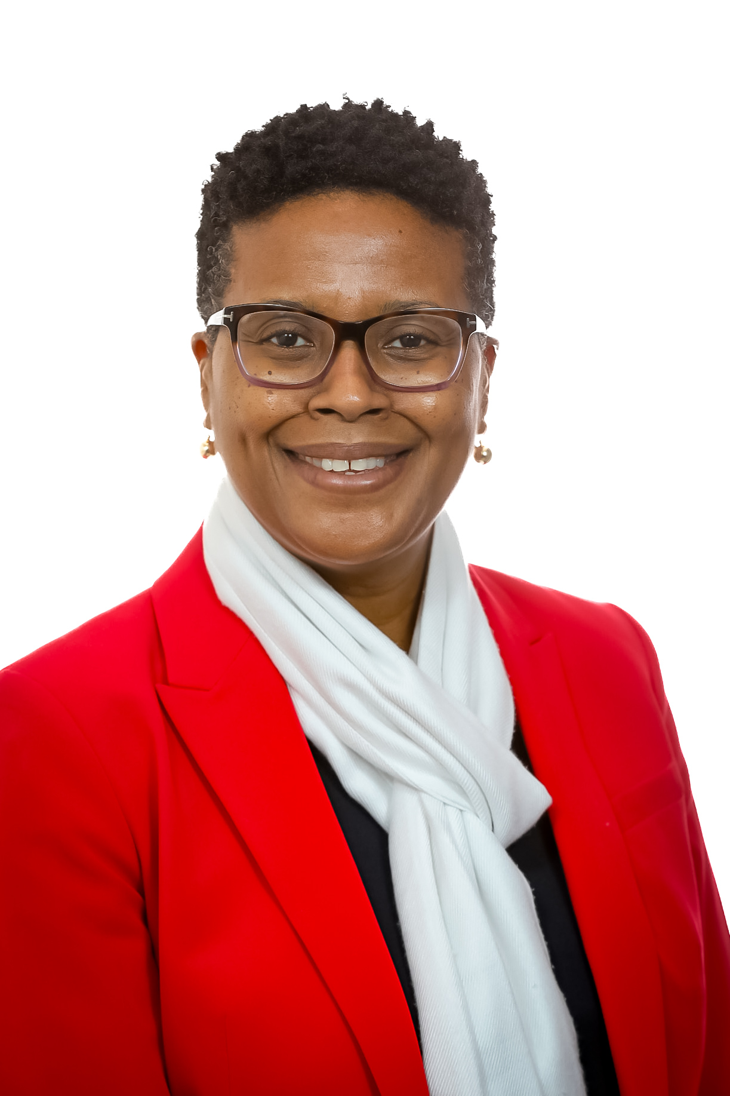
Ủy viên Cecile M. Fraser, Esq.
Ủy ban DPU
Bà Cecile Fraser được bổ nhiệm lần đầu tiên làm Ủy viên của Bộ Tiện ích Công cộng vào tháng 6 năm 2017. Vào tháng 1 năm 2023, bà được bổ nhiệm làm Chủ tịch tạm quyền và giữ chức vụ này cho đến ngày 1 tháng 5 năm 2023. Trước khi được bổ nhiệm, Bà Fraser đã làm việc tại Bộ với tư cách là cố vấn trong Ban Các vấn đề Khu vực và Liên bang và Ban Bảo vệ Người tiêu dùng. Bà Fraser là một luật sư có hơn một thập kỷ kinh nghiệm trong ngành năng lượng và công nghiệp tiện ích. Trước khi gia nhập Bộ, Fraser đã hành nghề luật tư và là luật sư nội bộ tham gia vào các vấn đề liên quan đến giá cả và quy định của ngành tiện ích, vị trí cơ sở hạ tầng, các vấn đề dịch vụ người tiêu dùng và các hoạt động liên quan khác.
Bộ Tiện ích Công cộng
Thông tin đặc quyền, bảo mật và được bảo vệ, chỉ dành cho người nhận dự định.

Slide 7
Ủy viên Cecile M. Fraser, Esq.
Tiếp tục
Ủy ban DPU
Với tư cách là luật sư của Bộ, Fraser đã tham gia giải quyết các vấn đề liên quan đến thị trường điện bán buôn và hệ thống truyền tải điện của New England, cũng như các vấn đề liên quan đến người tiêu dùng. Fraser tốt nghiệp Cử nhân Khoa học Chính trị tại Đại học Fordham và nhận bằng Tiến sĩ Luật (J.D.) từ Trường Luật-Camden Đại học Rutgers.
Bộ Tiện ích Công cộng
Thông tin đặc quyền, bảo mật và được bảo vệ, chỉ dành cho người nhận dự định.

Slide 8
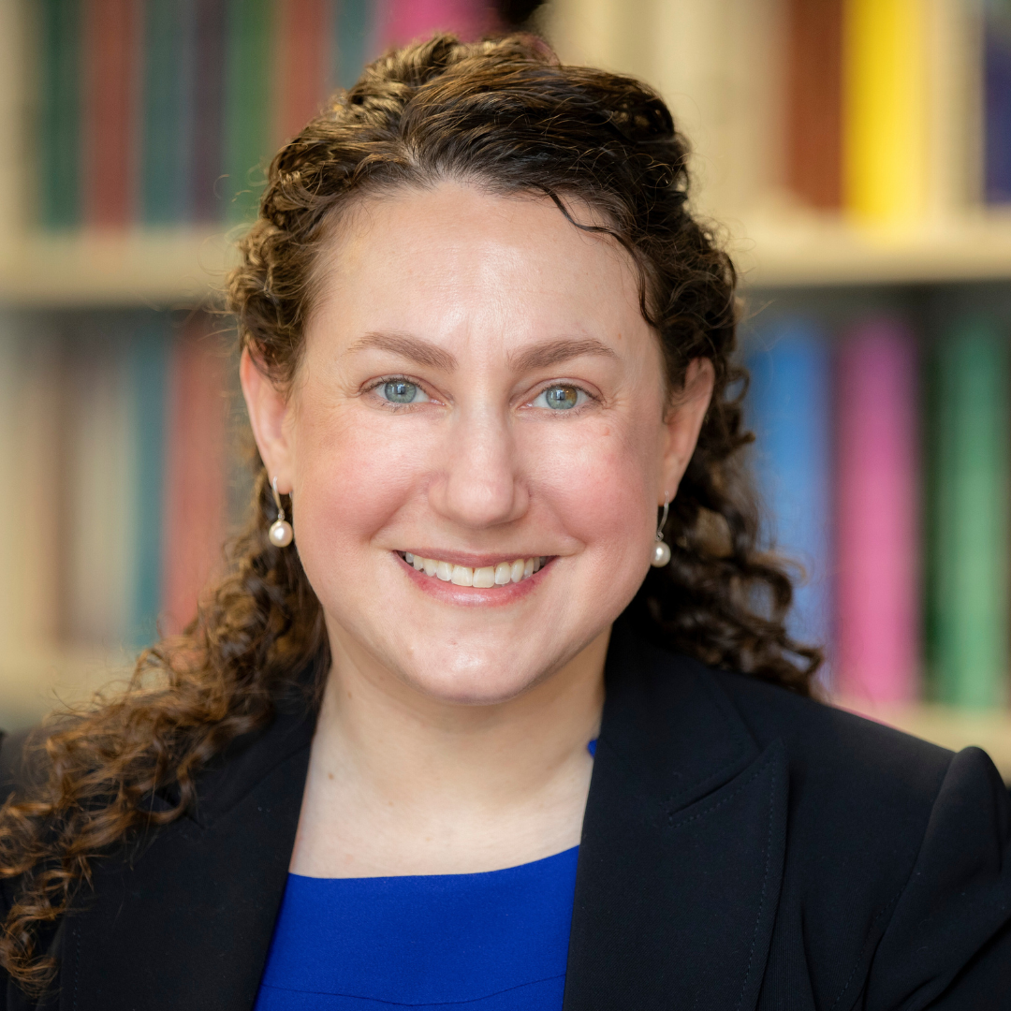
Ủy viên Staci Rubin, Esq., MPH, MELP
Ủy ban DPU
Staci Rubin được bổ nhiệm làm Ủy viên của Bộ Tiện ích Công cộng vào tháng 4 năm 2023, đánh dấu sự trở lại của bà với cơ quan này. Trước khi được bổ nhiệm, Rubin là Phó Chủ tịch phụ trách Công lý Môi trường tại Quỹ Luật Bảo tồn (CLF), nơi bà hợp tác với cư dân của các cộng đồng thiểu số trong lịch sử để giải quyết các thách thức liên quan đến giao thông, công lý khí hậu, rác thải zero và phòng ngừa ngộ độc chì tại sáu bang New England. Bà đã tích hợp công lý môi trường vào văn hóa của CLF và đạt được những thành công bằng cách áp dụng phương pháp luật sư cộng đồng để cải thiện hoạt động giao thông và ngăn chặn việc xây dựng các cơ sở năng lượng và chất thải trong các cộng đồng có thu nhập thấp và cộng đồng người da màu. Rubin đã thành công trong việc vận động cho các luật công lý môi trường tại Massachusetts và Vermont.
Bộ Tiện ích Công cộng
Thông tin đặc quyền, bảo mật và được bảo vệ, chỉ dành cho người nhận dự định.

Slide 9
Chủ tịch Ủy ban Staci Rubin, Esq., MPH, MELP
Tiếp tục
Ủy ban DPU
Trước khi gia nhập CLF, Rubin từng là Luật sư Cấp cao và Thẩm phán tại Bộ Tiện ích Công cộng, nơi bà chuyên về các vấn đề liên quan đến phát điện phân tán và hồ sơ công khai. Trước khi làm việc trong chính quyền bang, bà là Luật sư Cao cấp và Giám đốc Chương trình Dịch vụ Pháp lý Công lý Môi trường tại Alternatives for Community &amp; Environment, Inc., nơi bà cung cấp đại diện pháp lý cho các nhóm cư dân và tổ chức phi lợi nhuận ở các cộng đồng thu nhập thấp và cộng đồng người da màu về các vấn đề hiệu quả năng lượng, chương trình vé giao thông, vị trí đặt cơ sở năng lượng, vườn cộng đồng và các sáng kiến do cộng đồng khởi xướng. Bà cũng giảng dạy Luật và Chính sách Năng lượng tại Trường Luật Đại học Northeastern.
Rubin tốt nghiệp Cử nhân Luật tại Trường Luật Đại học Northeastern, Thạc sĩ Y tế Công cộng tại Trường Y Đại học Tufts, Thạc sĩ Luật và Chính sách Môi trường tại Trường Luật Vermont, và bằng Cử nhân tại Đại học New York.
Bộ Tiện ích Công cộng
Thông tin đặc quyền, bảo mật và được bảo vệ, chỉ dành cho người nhận dự định.

Slide 10
Các đơn vị trực thuộc DPU
Bộ Tiện ích Công cộng (DPU) giám sát các công ty điện lực, khí đốt tự nhiên và nước do nhà đầu tư sở hữu tại Massachusetts. Ngoài ra, DPU còn quy định về an toàn của các công ty vận tải hành khách bằng xe buýt, công ty vận chuyển và các công ty mạng lưới vận tải. Chúng tôi cũng giám sát an toàn của các đường ống dẫn khí đốt tự nhiên.
Để hỗ trợ công tác trong các lĩnh vực này, Bộ Tiện ích Công cộng đã thành lập các phòng ban sau: Phòng Bảo vệ Người tiêu dùng, Phòng Điện lực, Phòng Khí đốt, Phòng An toàn Đường ống, Phòng Công ty Mạng lưới Vận tải (TNC) và Phòng Giám sát Vận tải.
Bộ Tiện ích Công cộng
Thông tin đặc quyền, bảo mật và được bảo vệ, chỉ dành cho người nhận dự định.

Slide 11
Phòng Tiêu dùng
Các phòng ban của DPU
Phòng Dịch vụ Người tiêu dùng của Bộ Tiện ích Công cộng (DPU) hỗ trợ người tiêu dùng trong việc giải quyết tranh chấp với các công ty tiện ích thông qua hòa giải, đánh giá tuân thủ quy định và dịch vụ khách hàng, cũng như cung cấp thông tin giáo dục. Vui lòng liên hệ với chúng tôi nếu bạn cần hỗ trợ giải quyết vấn đề liên quan đến dịch vụ điện, gas hoặc nước do nhà đầu tư sở hữu.
Bộ Tiện ích Công cộng
Thông tin đặc quyền, bảo mật và được bảo vệ, chỉ dành cho người nhận dự định.

Slide 12
Phòng Điện lực (EPD)
Các bộ phận của DPU
Sứ mệnh của Phòng Điện lực là đảm bảo các công ty phân phối điện tại Massachusetts cung cấp cho khách hàng nguồn điện đáng tin cậy nhất với chi phí thấp nhất có thể. EPD cũng giám sát và triển khai các sáng kiến khuyến khích sử dụng năng lượng sạch và tái tạo.
Bộ Tiện ích Công cộng
Thông tin đặc quyền, bảo mật và được bảo vệ, chỉ dành cho người nhận dự định.

Slide 13
Phòng Khí gas
Các bộ phận của DPU
Sứ mệnh của Phòng Khí đốt là đảm bảo các công ty khí đốt tại Massachusetts cung cấp cho khách hàng nguồn tài nguyên đáng tin cậy nhất với chi phí thấp nhất có thể.
Bộ Tiện ích Công cộng
Thông tin đặc quyền, bảo mật và được bảo vệ, chỉ dành cho người nhận dự định.

Slide 14
Phòng An toàn Hệ thống Ống dẫn
Các phòng ban của DPU
Phòng An toàn Hệ thống Ống dẫn đóng vai trò là cơ quan thực thi của Bộ Tiện ích Công cộng, đảm bảo rằng các nhà điều hành của các công ty phân phối khí đốt tự nhiên, các phòng khí đốt của thành phố, các công ty phân phối hơi nước và các nhà điều hành nội bang khác tuân thủ các quy định của tiểu bang và liên bang về an toàn. Phòng này cũng giám sát các nhà điều hành Tiện ích và các nhà thầu đào đất để bảo vệ dịch vụ công cộng thông qua việc thực thi Luật Đào An toàn.
Bộ Tiện ích Công cộng
Thông tin đặc quyền, bảo mật và được bảo vệ, chỉ dành cho người nhận dự định.

Slide 15
Phòng Định vị
Các phòng ban của DPU
Phòng Định vị của DPU xem xét các đề nghị xây dựng và vận hành đường dây truyền tải điện và cấp các giấy miễn trừ cần thiết từ quy hoạch đô thị cho các cơ sở năng lượng. Phòng Định vị DPU quản lý các chức năng định vị của DPU và cũng là cơ quan hỗ trợ cho Hội đồng Định vị Cơ sở Năng lượng (EFSB). Khi các cơ sở năng lượng đề xuất liên quan đến cả DPU và EFSB, DPU chuyển giao trách nhiệm của mình cho EFSB trong một thủ tục hợp nhất.
Bộ Tiện ích Công cộng
Thông tin đặc quyền, bảo mật và được bảo vệ, chỉ dành cho người nhận dự định.

Slide 16
Phòng Định vị
Tiếp tục
Các phòng ban của DPU
Trong khi Hội đồng Định vị Cơ sở Năng lượng (EFSB) chịu trách nhiệm giám sát việc định vị cho nhiều cơ sở năng lượng quy mô lớn, DPU cũng đóng vai trò bổ sung, đã tồn tại từ trước khi EFSB được thành lập.
DPU xem xét các đề xuất để:
  Xây dựng và vận hành đường truyền tải điện
  Miễn trừ các cơ sở năng lượng cần thiết khỏi các quy định phân khu đô thị của thành phố
  Cho phép khảo sát đất đai cho các cơ sở năng lượng đề xuất
  Cho phép thu hồi đất (hoặc quyền sử dụng đất) cho các cơ sở năng lượng cần thiết
Bộ Tiện ích Công cộng
Thông tin đặc quyền, bảo mật và được bảo vệ, chỉ dành cho người nhận dự định

Slide 17
Phòng Giám sát Giao thông
Các phòng ban của DPU
Phòng Giám sát Giao thông quy định mức phí và quy định hoạt động của các đơn vị vận tải công cộng dùng để vận chuyển hành khách và hàng hóa, bao gồm xe tải, đường sắt, xe buýt, công ty chuyển nhà, công ty kéo xe và công ty xử lý chất thải nguy hại. Ngoài ra, chúng tôi cấp phép cho tất cả các công ty xe buýt nội bang có trụ sở tại Massachusetts. Chức năng quan trọng nhất của Phòng là đảm bảo an toàn công cộng.
Bộ Tiện ích Công cộng
Thông tin đặc quyền, bảo mật và được bảo vệ, chỉ dành cho người nhận dự định.

Slide 18
Phòng Công ty Mạng Lưới Vận Tải (TNC)
Các phòng ban của Sở Giao thông Vận tải
Phòng Công ty Mạng lưới Vận tải (TNC) thuộc Bộ Tiện ích Công cộng chịu trách nhiệm giám sát các công ty cung cấp dịch vụ đi chung xe, các dịch vụ đi chung xe, và tài xế đi chung xe tại Massachusetts. Điều này bao gồm các công ty như Uber và Lyft cùng với các tài xế của họ.
Bộ Tiện ích Công cộng
Thông tin đặc quyền, bảo mật và được bảo vệ, chỉ dành cho người nhận dự định.

